Slide 1
Нормальные формы
SFT.CM.04
Аномалии операций с БД. Теория зависимостей. Нормализация и нормальные формы. Денормализация.
Svyatoslav Kulikov
Training And Education Manager
svyatoslav_kulikov@epam.com

Slide 2
Содержание
Аномалии операций с БД.
Теория зависимостей.
Нормализация и нормальные формы.
Требования нормализации.
Нормальные формы низких порядков.
Нормальные формы высоких порядков.
Пример применения нормализации.
Денормализация.

Slide 3
Аномалии операций с БД

Slide 4
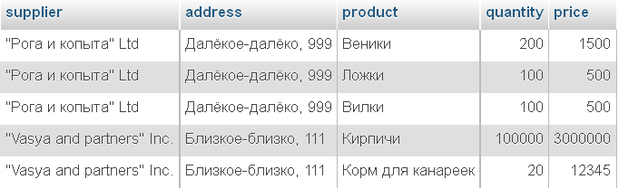
ВАЖНО!
Для полноценного понимания материала следует помнить, что схема отношения
не эквивалентна самому отношению!
Это важно знать и помнить потому, что одной схеме может соответствовать множество отношений.

Slide 5
В чём суть проблемы
Допустим, у нас есть отношение, описанное такой схемой:

Slide 6
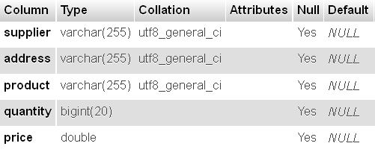
В чём суть проблемы
Создадим таблицу и заполним её данными:
Всё ли тут хорошо?

Slide 7

Понятие аномалии
Аномалия (anomaly) – противоречие между моделью предметной области и моделью данных, поддерживаемой средствами конкретной СУБД.

Slide 8
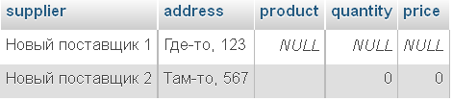
Понятие аномалии
Аномалия вставки – при добавлении данных, часть которых у нас отсутствует, мы вынуждены или не выполнять добавление или подставлять пустые или фиктивные данные.

Slide 9
Понятие аномалии
Аномалия обновления – при обновлении данных мы вынуждены обновлять много строк и рискуем часть строк «забыть обновить».
UPDATE `normalisation`.`delivery` SET `supplier` = '"Рога и копыта" Inc' WHERE `delivery`.`supplier` = '"Рога и копыта" Ltd'
17283545 row(s) affected.
А если где-то «Ltd» было написано с точкой, т.е. «Ltd.»?

Slide 10
Понятие аномалии
Аномалия удаления – при удалении части данных мы теряем другую часть, которую не надо было удалять.
Например, сотрудничество с «Рога и копыта Ltd» прекращено, информацию о поставщике нужно удалить, и мы теряем данные о поставках:

Slide 11
Изменим схему БД
Изменив схему БД, мы получим следующую картину:

Slide 12
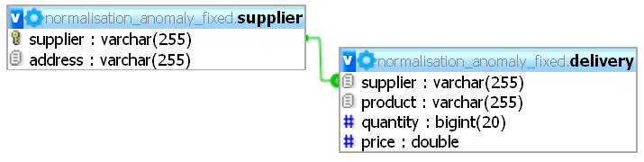
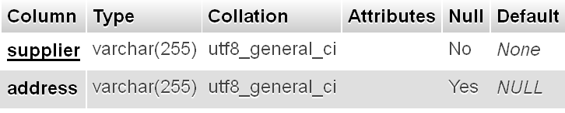
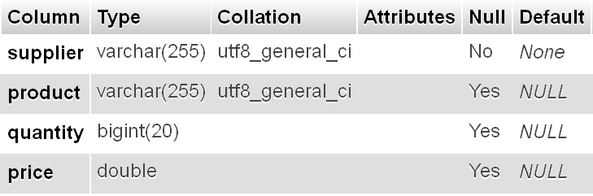
Изменим схему БД
Изменив код БД, мы получим:

Slide 13
Аномалии устранены
С удалением поставок проблем не будет, а при удалении поставщика нужно установить каскадную операцию SET NULL / RESTRICT в зависимости от желаемого поведения.
Чтобы избежать нарушения целостности, необходимо установить каскадное обновление.
Теперь мы можем:
Добавлять поставщиков, которые ещё не выполнили поставок.
Изменять информацию о поставщике.
Удалять поставки и/или поставщиков независимо.

Slide 14
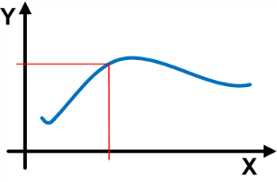
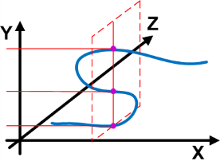
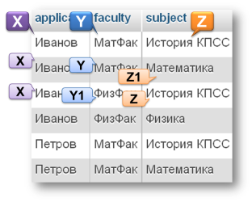
И что с того!?
Нормализация, о которой скоро пойдёт речь, призвана в том числе устранить подобные аномалии.
А базируется нормализация на теории зависимостей, которую мы сейчас кратко и рассмотрим…

Slide 15
Теория зависимостей

Slide 16
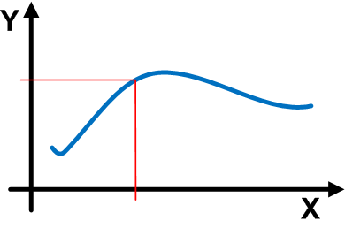
Функциональная зависимость
Если даны два атрибута X и Y некоторого отношения, то Y функционально зависит от X, если в любой момент времени каждому значению X соответствует ровно одно значение Y.
Обозначается X → Y.
Примеры:
НомерПаспорта → Фамилия
ID_Сотрудника → СтажРаботыВФирме

Slide 17
Избыточная функциональная зависимость
Зависимость, заключающая в себе такую информацию, которая может быть получена на основе других зависимостей.
Пример:
В этой «цепи» есть «лишнее звено»
ID_Сотрудника → НомерПаспорта → ФИО
ID_Сотрудника → ФИО
Данные можно получить напрямую

Slide 18
Полная функциональная зависимость
Функциональная зависимость X → Y является ПОЛНОЙ, если Y не зависит функционально от любого подмножества X.
Пример:
МестоОтправки
МестоНазначения
ВидГруза
ВесГруза
СтоимостьДоставки
МестоОтправки
МестоНазначения
ВидГруза
ВесГруза
СтоимостьДоставки = ???

Slide 19
Частичная функциональная зависимость
Функциональная зависимость X → Y является ЧАСТИЧНОЙ, если Y зависит функционально от некоторого подмножества X.
Пример:
НомерКузоваАвтомобиля
НомерГосрегистрацииАвтомобиля
ВладелецАвтомобиля
НомерКузоваАвтомобиля
ВладелецАвтомобиля
НомерГосрегистрацииАвтомобиля
ВладелецАвтомобиля

Slide 20
Частый вопрос
В чём разница между частичной и избыточной зависимостью?
«Знать A && B» – ошибка! Достаточно «A || B»
Частичная:
НомерКузоваАвтомобиля
НомерГосрегистрацииАвтомобиля
ВладелецАвтомобиля
«Чтобы узнать C, сначала по A нужно узнать B» – ошибка! Из A можно сразу узнать C.
Избыточная:
ID_Сотрудника → НомерПаспорта → ФИО

Slide 21
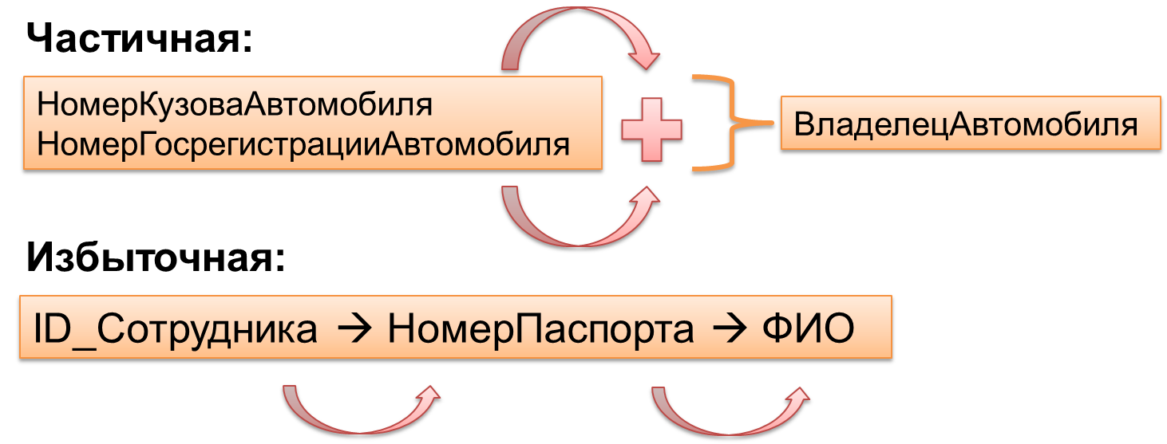
Частый вопрос
Представьте «тупого сыщика»:
Частичная: «мы знаем номер госрегистрации машины, теперь если совпадёт номер кузова, то её владелец – Пупкин»
Избыточная: «мы знаем ID сотрудника, сейчас по нём мы узнаем номер паспорта, а уже по номеру паспорта – фамилию сотрудника»

Slide 22
Транзитивная функциональная зависимость
Функциональная зависимость X → Y является транзитивной, если существуют зависимости X → Z и Z → Y, но отсутствует прямая зависимость X → Y.
Пример:
В этой «цепи» нет «лишних звеньев»
ID_Сотрудника → ID_Офиса → ТелефонОфиса
ID_Сотрудника → ??? → ТелефонОфиса
Так данные получить нельзя ☹

Slide 23
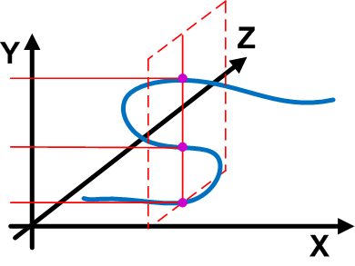
Многозначная зависимость
Многозначная зависимость X →→ Y | Z существует в том и только в том случае, если множество значений Y, соответствующее паре значений X и Z, зависит только от X и не зависит от Z (то есть для каждого значения атрибута X существует множество соответствующих значений атрибута Y).
Сотрудник числится на проекте вне зависимости от выполнения конкретного задания
Примеры:
Проект
Сотрудник
Задание
Проект → → Сотрудник | Задание
Задание может выполнить любой сотрудник

Slide 24
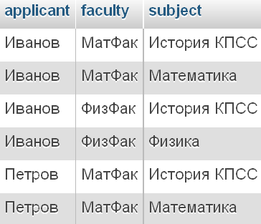
Многозначная зависимость
Попробуем проще:
из того факта, что в отношении существуют кортежи
R1(X, Y, Z1) и R2(X, Y1, Z), следует наличие кортежа
R(X, Y, Z).
Чтобы это условие выполнялось,
необходимо:
Абитуриент поступает на 2 и более факультета.
У 2 и более факультетов есть общий экзамен.
X
Y
Z
X
Y
Z1
X
Y1
Z
Допустим, в одной таблице решили сохранить информацию об абитуриентах, факультетах и сдаваемых экзаменах.

Slide 25
Многозначная зависимость
Одному абитуриенту соответствует несколько экзаменов (на любом факультете)
Попробуем ещё проще:
Абитуриент
Факультет
Экзамен
Абитуриент → → Факультет | Экзамен
Одному абитуриенту соответствует несколько факультетов (при любых экзаменах)

Slide 26
Тривиальная и нетривиальная многозначная зависимость
Тривиальная:
Нетривиальная:
Лектор и книги не связаны.
Предмет
Книга
Лектор
Абитуриент
Факультет
Экзамен
Абитуриент поступает на много факультетов и сдаёт много экзаменов.
Предмет → → Книга | Лектор
Абитуриент → → Факультет | Экзамен
Предмет → Лектор
Абитуриент → Факультет
Предмет читает один лектор.
Абитуриент → Экзамен
Содержит хотя бы одну функциональную зависимость.
Не содержит функциональных зависимостей.

Slide 27
Тривиальная и нетривиальная многозначная зависимость
Тривиальная:
Нетривиальная:
Лектор и книги не связаны.
Предмет
Книга
Лектор
Абитуриент
Факультет
Экзамен
Абитуриент поступает на много факультетов и сдаёт много экзаменов.
Предмет → → Книга | Лектор
Абитуриент → → Факультет | Экзамен
Предмет → Лектор
Предмет читает один лектор.
Абитуриент → Факультет
Абитуриент → Экзамен
Данные условия «предмет читает один лектор», «книги по предмету не зависят от лектора», «абитуриент может поступать на разные факультеты» и т.п. – это ОГРАНИЧЕНИЯ ПРЕДМЕТНОЙ ОБЛАСТИ, т.е. «так решено». И может быть «решено иначе» в других случаях.

Slide 28
Нормализация и нормальные формы

Slide 29
Нормализация
Нормализация (normalisation) – группировка и/или распределение атрибутов по отношениям с целью устранения аномалий операций с БД, обеспечения целостности данных и оптимизации модели БД.
Сотрудник
Сотрудник
Ребёнок
Фамилия
Фамилия
Имя
Отчество
Сотрудник (FK)
Ребёнок
Имя
Отчество

Slide 30
Требования нормализации

Slide 31
Нормализация
Как правило, не существует «единственно правильного способа нормализации» для достаточно сложной БД – у всех решений есть плюсы и минусы. Но желательно придерживаться следующих требований…
Эти требования могут противоречить друг другу, так что не стремитесь выполнить их все любой ценой. Выбирайте то, что важно для вашей конкретной БД!

Slide 32
Требование минимальности первичных ключей
Первичные ключи отношений должны быть минимальными.
!!!
?
Это требование идеально выполняется с введением суррогатных PK.
?

Slide 33
Требование надёжности данных
Модель БД должна по возможности минимизировать или устранять избыточность данных.
Иванов Иван Иванович
?
444-55-66
111-22-33

Slide 34
Требование производительности системы
Модель БД должна позволять обеспечивать необходимую производительность операций.
SELECT `news_keywords`.`nk_url`, `news_keywords`.`nk_name`, count(*) as 'q' from `news_keywords` RIGHT JOIN `n_m2m_nk` ON `news_keywords`.`nk_uid`=`n_m2m_nk`.`nk_uid` group by `n_m2m_nk`.`nk_uid` order by `q` desc, `news_keywords`.`nk_name` asc limit 100
Хммм… Возможно, и обеспечивает, но… есть сомнения.

Slide 35
Требование сохранения производительности
Разброс времени реакции на различные операции с данными должен быть минимальным.
Это требование выполняют крайне редко, т.к. очень часто наблюдается явный «перевес» в сторону каких-то операций при реальном использовании БД.
Read = 30K/D
Write = 5/D
Update = 2/D
Read = 5/D
Write = 200K/D
Update = -

Slide 36
Требование непротиворечивости данных
Модель БД должна минимизировать вероятность возникновения противоречивости данных при любых операциях с данными.
Иными словами – связи должны быть установлены ЯВНО!

Slide 37
Требование гибкости структуры
Модель БД должна быть способной к адаптации в случае необходимости внесения изменений.
«abc» -- плохо, «user_id» -- хорошо
К полям, таблицам, связям, в хранимых подпрограммах и т.д.
Это достигается за счёт:
Мнемоничных имён.
Комментариев.
Документации.
Схемы в общепринятой нотации.
Отсутствия глупых ограничений.
Сначала её не пишут, а потом проклинают тех, кто в своё время не написал ☹.
Хорошо подходит UML или IDEF0.
И при этом ещё нет документации ☺ -- вообще жуть получается.
… вроде ID пользователя размером в 1 байт.

Slide 38
Требование актуальности данных
В каждый момент времени БД должна содержать актуальный набор данных.
Насколько кэш устарел?

Slide 39
Нормальные формы низких порядков

Slide 40
Нормальные формы
Нормальная форма (НФ, normal form) – ограничение схемы БД, вводимое с целью устранения определённых нежелательных свойств при выполнении реляционных операций.
Набор свойств и процедур, регламентирующих поведение.

Slide 41

Первая нормальная форма (1НФ)
Отношение находится в 1НФ, если все его атрибуты являются атомарными, т.е. не имеют компонентов.
Атрибут будет считаться атомарным, если в предметной области не существует операции, для выполнения которой понадобилось бы извлечь часть атрибута.

Slide 42
Первая нормальная форма (1НФ)
На рисунке слева представлена схема ненормализованного (до 1НФ) отношения, справа – нормализованного.

Slide 43

Первая нормальная форма (1НФ)
Внимание! Атомарность должна соблюдаться на уровне БД, т.е. с помощью БД не должно выполняться никаких операций над частью поля.
Поэтому, например, хранение в поле сериализованных данных, которые всегда добавляются, обновляются, удаляются и извлекаются ЦЕЛИКОМ, хоть и не является признаком хорошего тона, но имеет право на существование.

Slide 44
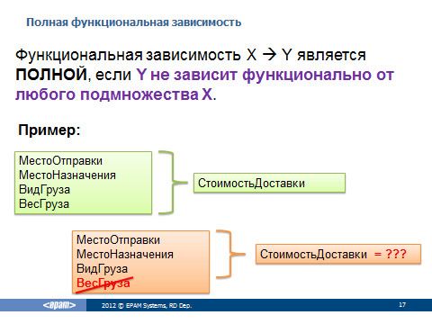
Вторая нормальная форма (2НФ)
Отношение находится во 2НФ, если оно находится в 1НФ, и при этом любой атрибут, не входящий в состав ПК, функционально полно зависит от ПК.

Slide 45
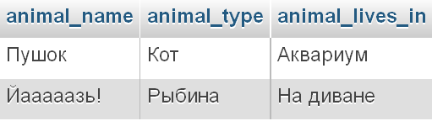
Вторая нормальная форма (2НФ)
Представим, что у нас есть следующее отношение:
lives_in зависит только от type, а не от {name, type}
В силу человеческой или программной ошибки очень легко получить вот такой бред:

Slide 46
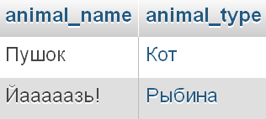
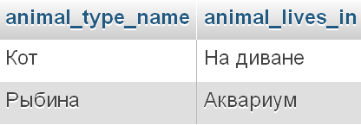
Вторая нормальная форма (2НФ)
Если мы исправим модель БД (приведём ко 2НФ), всё будет хорошо:

Slide 47
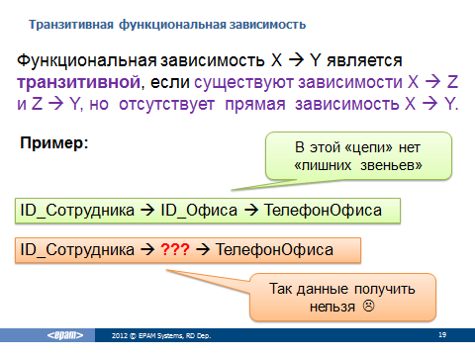
Третья нормальная форма (3НФ)
Отношение находится в 3НФ, если оно находится во 2НФ и при этом любой его неключевой атрибут нетранзитивно (напрямую) зависит от первичного ключа.

Slide 48
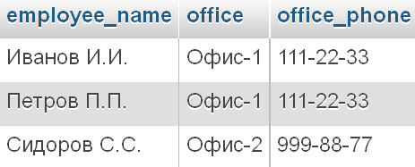
Третья нормальная форма (3НФ)
На практике нарушение 3НФ проще всего отследить ещё и по бессмысленному дублированию данных в разных строках.
Сотрудник (PK) → Офис → ТелефонОфиса
Транзитивная зависимость
Сотрудник (PK) → Офис
Должно быть так
?????? (PK) → ТелефонОфиса
А в реальности об офисе будет 20-30 полей, и все они продублируются столько раз, сколько в офисе сотрудников.

Slide 49
Третья нормальная форма (3НФ)
Приведём отношение к 3НФ:
Сотрудник → Офис
Офис → ТелефонОфиса
Зависимости НЕтранзитивные

Slide 50
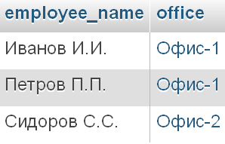
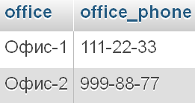
Третья нормальная форма (3НФ)
С бессмысленным дублированием данных об офисе (напомним – могут быть десятки столбцов) теперь тоже всё хорошо – дублирования нет:
И тут ещё 10-20 полей

Slide 51
Нормальные формы высоких порядков («Бонусный» материал)

Slide 52

Disclaimer
Приведение отношения к нормальным формам высоких порядков требуется в достаточно редких, хорошо обоснованных случаях.
Не страшно, если вы не запомните эти формы. Главное – понять их, знать о них, представлять решаемые с их помощью задачи.

Slide 53
Нормальна форма Бойса-Кодда (НФБК)
Отношение находится в НФБК, когда детерминанты всех функциональных зависимостей являются потенциальными ключами.
То, что стоит «слева от стрелочки» в выражениях вида N → M (здесь N – детерминант). Он может быть сложным: {A, B} → C.
Детерминант – любой атрибут, от которого функционально-полно зависит некоторый другой атрибут.

Slide 54
Нормальна форма Бойса-Кодда (НФБК)
Теперь ещё проще, «на пальцах»: отношение находится в 3НФ, но НЕ находится в НФБК, если оно имеет несколько составных потенциальных ключей, у которых есть общие атрибуты:
Требуется хранить данные о поставках деталей.
Наименования поставщиков являются уникальными.
Каждый поставщик имеет свой уникальный номер.
Поставщик не поставляет дважды одну и ту же деталь.

Slide 55
Нормальна форма Бойса-Кодда (НФБК)
Рассмотрим возможные ключи и наличие зависимостей:
Возможные ключи:
{supplier_id, part_info}
{supplier_name, part_info}
Зависимости:
supplier_id → supplier_name
supplier_name → supplier_id
{supplier_id, part_info} → part_quantity
{supplier_name, part_info} → part_quantity
{supplier_id, part_info} → supplier_name
{supplier_name, part_info} → supplier_id
Детерминанты supplier_id и supplier_name НЕ являются потенциальными ключами.

Slide 56
Нормальна форма Бойса-Кодда (НФБК)
Изменим схему БД:
supplier_id → supplier_name
supplier_name → supplier_id
{supplier_id, part_info} → part_quantity
Детерминанты всех функциональных зависимостей являются потенциальными ключами!

Slide 57
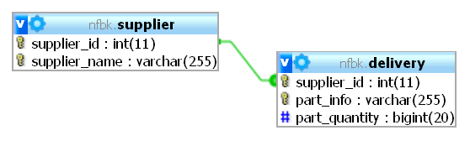
Нормальна форма Бойса-Кодда (НФБК)
Зачем это нужно?
НФБК позволяет:
Устранить избыточность хранения данных.
Упростить операции с отдельными таблицами.
Устраняет аномалии вставки, обновления, удаления.

Slide 58
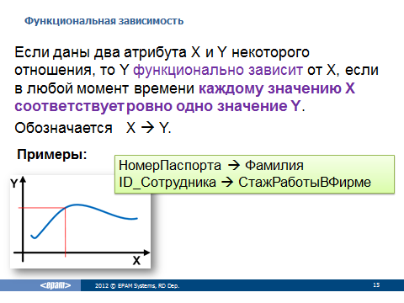
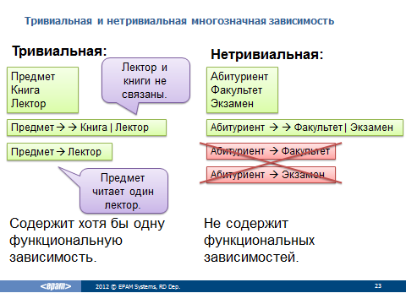
Четвёртая нормальная форма (4НФ)
Отношение находится в 4НФ, если оно находится в 3НФ или НФБК и не содержит нетривиальных многозначных зависимостей (т.е. все его зависимости являются функциональными от ключа).

Slide 59
Четвёртая нормальная форма (4НФ)
Рассмотрим уже знакомый пример:
Здесь присутствует нетривиальная многозначная зависимость:
Абитуриент → → Факультет | Экзамен
Абитуриент → Факультет
Абитуриент → Экзамен

Slide 60
Четвёртая нормальная форма (4НФ)
Чтобы устранить нетривиальную многозначную зависимость, нужно изменить модель БД так:
Здесь ТОЛЬКО функциональные зависимости.

Slide 61
Пятая нормальная форма (5НФ)
Отношение находится в 5НФ, если оно находится в 4НФ и любая многозначная зависимость соединения в нём является тривиальной.
Признак того, что это не выполняется: у отношения есть несколько пересекающихся составных потенциальных ключей.

Slide 62
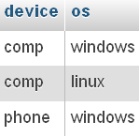
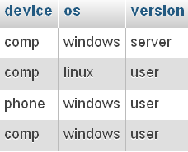
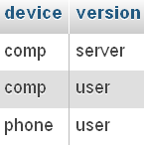
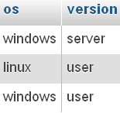
Пятая нормальная форма (5НФ)
Здесь не будем «копать математику», а рассмотрим пример:
do
it
dv
ov
Получим три проекции отношения:

Slide 63
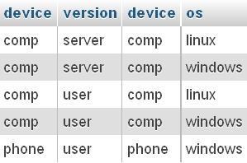
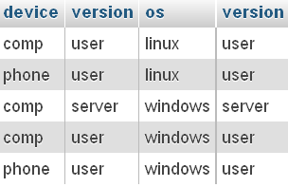
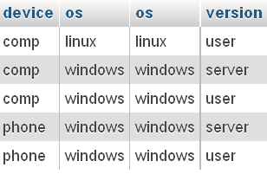
Пятая нормальная форма (5НФ)
Если теперь «собрать назад» исходную таблицу с помощью попарных JOIN’ов, получится:
dv
do
ov
SELECT * from `dv` join `do` on `dv`.`device`=`do`.`device`
SELECT * from `dv` join `ov` on `dv`.`version`=`ov`.`version`
SELECT * from `do` join `ov` on `do`.`os`=`ov`.`os`

Slide 64
Пятая нормальная форма (5НФ)
Итак, мы получили:
5
5
5
А было:
Нетривиальная многозначная зависимость соединения: после JOIN’а таблиц появляются лишние строки.
4

Slide 65
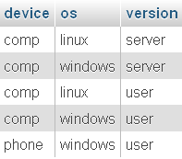
Пятая нормальная форма (5НФ)
А вдруг сработает «тройной JOIN»?!
SELECT distinct `dv`.device, `ov`.`os`, `dv`.`version` from `dv` join `do` on `dv`.`device`=`do`.`device` join `ov` on `do`.`os`=`ov`.`os`
Ожидали:
Получили:
4
5

Slide 66
Пятая нормальная форма (5НФ)
Что делать? Декомпозировать отношение подобным образом, как мы делали это в случае 4НФ: разнести атрибуты в отдельные отношения, между которыми установить связи «многие ко многим» и, если нужно, наложить ограничения с помощью триггеров.

Slide 67
Доменно-ключевая нормальная форма (ДКНФ)
Отношение находится в ДКНФ, если его структура не допускает аномалий вставки, обновления и удаления, а также позволяет контролировать значения атрибутов там, где это имеет смысл.
Иными словами:
Проведите связи и укажите каскадные операции.
Правильно используйте типы данных.

Slide 68
Доменно-ключевая нормальная форма (ДКНФ)
Пример: есть некоторый лог, в котором в т.ч. указывается день, в который произошло событие.

Slide 69


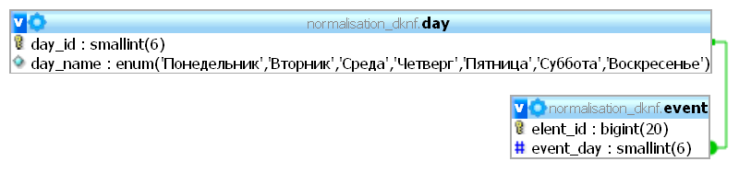
Доменно-ключевая нормальная форма (ДКНФ)
Что будет, если «добавить день перед понедельником»?
Всё OK, СУБД это учтёт, данные не нарушатся.
Если посмотреть на саму БД, будет так:
Связь с запретом каскадных операций
Уникальное значение
Ограничение на уровне типа данных

Slide 70
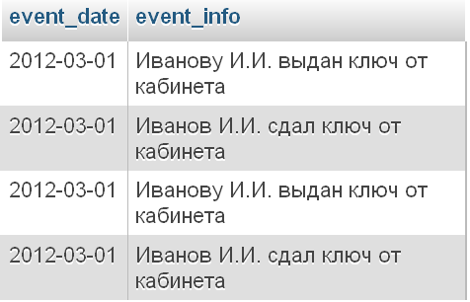
Шестая нормальная форма (6НФ)
Отношение находится в 6НФ в случае, если оно находится в 5НФ, и его проекции не приводят к потере «темпоральных» (временных) данных.

Slide 71
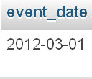
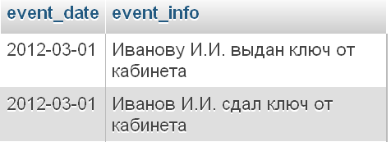
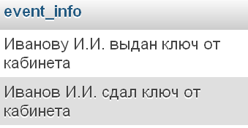
Шестая нормальная форма (6НФ)
Проекции этого отношения с последующей «сборкой» JOIN’ом дадут:
Информация о том, что Иванов И.И. приходил в этот день в кабинет дважды, утеряна.

Slide 72
Шестая нормальная форма (6НФ)
Что делать? Либо декомпозировать отношение так, как это было в случае 4НФ, либо добавлять в отношение атрибуты (например, идентификатор события).

Slide 73
Краткий справочник по нормальным формам
1НФ – все атрибуты отношения атомарны.
2НФ – 1НФ + нет частичных функциональных зависимостей.
3НФ – 2НФ + нет транзитивных зависимостей неключевых атрибутов от ключа.
НФБК – 3НФ + детерминанты всех функциональных зависимостей являются потенциальными ключами.
4НФ – 3НФ + нет нетривиальных многозначных зависимостей.
5НФ – 4НФ + восстановление из проекций воссоздаёт исходное отношение.
ДКНФ – отношение не имеет аномалий модификации.
6НФ – 5НФ + проекции сохраняют временные данные.

Slide 74
Пример применения нормализации

Slide 75

Немного ближе к реальности
В большинстве случаев нормализацию завершают на 3НФ.
Через полгода реальной разработки БД человек физически не может придумать модель, противоречащую 3НФ, не сломав себе мозг.

Slide 76
Нормальные формы по шагам
1. Ужасное отношение.

Slide 77
Нормальные формы по шагам
2. Приводим к 1НФ, атомизируем атрибуты:

Slide 78
Нормальные формы по шагам
3. У начальника есть ноутбук, у подчинённого – нет. Убираем частичную ФЗ. Получаем 2НФ.

Slide 79
Нормальные формы по шагам
4. Убираем транзитивные ФЗ, получаем 3НФ.

Slide 80
Нормальные формы по шагам
5. Добавляем забытые атрибуты, повторяем шаги 1-4 ☺:

Slide 81
Денормализация

Slide 82
Здесь всего один слайд, не пугайтесь ☺
Денормализация (denormalization) – процесс приведения отношения к состоянию, нарушающему те или иные нормальные формы.
Денормализация выполняется, в основном, для создания «кэширующих таблиц», некоторые операции с которыми могут выполняться намного быстрее, чем с набором исходных таблиц.

Slide 83
Нормальные формы
Svyatoslav Kulikov
Training And Education Manager
svyatoslav_kulikov@epam.com

